Slide 1


Математика
- 2020
Задание 2.
Практические задания

Slide 2
Прочитайте внимательно задачу и выполните задание.
На плане изображено домохозяйство по адресу: с. Авдеево, (сторона каждой клетки на плане равна 2 м). Участок имеет прямоугольную форму. Выезд и въезд осуществляются через единственные ворота.
При входе на участок справа от ворот находится баня, а слева — гараж, отмеченный на плане цифрой 7. Площадь, занятая гаражом, равна 32 кв. м.
Жилой дом находится в глубине территории. Помимо гаража, жилого дома и бани, на участке имеется сарай (подсобное помещение), расположенный рядом с гаражом, и теплица, построенная на территории огорода (огород отмечен цифрой 2). Перед жилым домом имеются яблоневые посадки.
Все дорожки внутри участка имеют ширину 1 м и вымощены тротуарной плиткой размером 1 м × 1 м. Между баней и гаражом имеется площадка площадью 64 кв. м, вымощенная такой же плиткой.
Сколько упаковок плитки понадобилось, чтобы выложить все дорожки и площадку перед гаражом? Если плитка продается в упаковке по 4 штуки.
задание.
ПЛАН

Slide 3
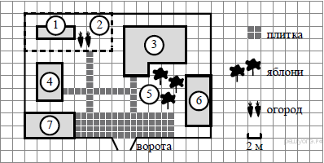
№1
Сколько упаковок плитки
понадобилось, чтобы выложить
все дорожки и площадку перед
гаражом?
Если плитка продается
в упаковке
по 4 штуки.
Все дорожки внутри
участка имеют ширину 1 м
и вымощены тротуарной
плиткой размером 1 м × 1 м.
64 кв. м
64+6 +11+9= 90
90: 4 = 22,5
Решение
текст
ответ
23

Slide 4
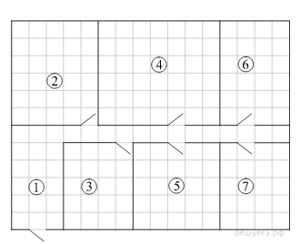
№2
На плане изображена схема квартиры (сторона каждой клетки на схеме равна 1 м). Квартира имеет прямоугольную форму. Вход и выход осуществляются через единственную дверь.
При входе в квартиру расположен коридор, отмеченный цифрой 1, а справа находится кладовая комната, которая занимает площадь в 20 кв. м.
В верхнем правом углу схемы находится санузел, отмеченный цифрой 6. Прямо перед ним располагается ванная комната.
В санузле и ванной комнате пол выложен плиткой, которая имеет размер 0,5 м × 0,5 м.
Прочитайте внимательно задачу
и выполните задание.
решение

Slide 5
№2
Плитка продаётся в упаковках по 5 штук. Сколько упаковок плитки понадобилось, чтобы выложить пол в ванной комнате и санузле?
В санузле и ванной комнате пол выложен
плиткой, которая имеет размер 0,5 м × 0,5 м.
сторона каждой клетки на схеме равна 1
Найдем площадь
Санузла 6· 4 = 24
Ванной 5· 4 = 20
подсказка1
Подсказка 2
одна плитка имеет площадь 0,25 м², чтобы выложить1 м² пола плиткой, понадобится 4 плитки
44· 4 = 176 потребуется всего плиток
подсказка3
176 : 5 = 35,2
ответ
36
Задача 3
Триггер прямоугольник -

Slide 6
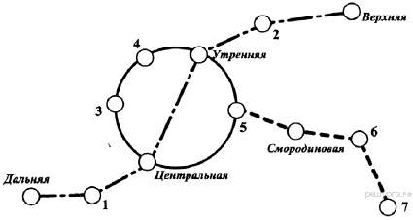
№3
Бригада меняет рельсы на участке между станциями Надежда и Верхняя протяжённостью 12,4 км. Работы начались в понедельник. Каждый рабочий день бригада меняла по 400 метров рельсов. По субботам и воскресеньям замена рельсов не осуществлялась, но проезд был закрыт до конца всего ремонта. Сколько дней был закрыт проезд между указанными станциями?
12,4 км
Надежда
работы велись только
с понедельника по пятницам,
потребуется по 5 рабочих дней
НЕДЕЛИ ?, что бы добавить
выходные
Подсказка 1
Подсказка 2
подсказка3
31 : 5=6,2 т. е 6 недель
по 2 выходных 2·6=12 дн
Ответ 43 ( 31+12)
Задача 4

Slide 7
№5
Ребята решили, что нужно взять в поездку чай в пакетиках определённого сорта. Оксане поручили купить чай на всех. Сколько пачек чая должна купить Оксана, если в компании 8 человек, в день они выпивают в среднем 3 пакетика на одного человека и поездка продлится две недели? В каждой пачке 25 пакетиков
проверка
8·3 · 14 = 336
336 : 25=
Ответ 14
Плата за телефон составляет 400 рублей в месяц. В следующем году она увеличится на 9 % .Сколько рублей придётся платить ежемесячно за телефон в следующем году?
Ответ 436
Задача 6

Slide 8
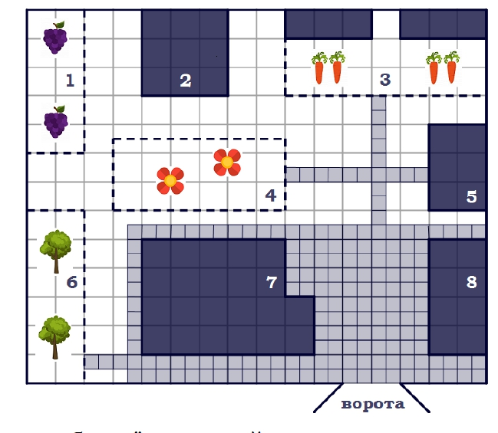
№6
На плане изображён дачный участок по адресу: п. Большой ручей, ул. Центральная, д. 14 (сторона каждой клетки на плане равна 2 м).
Т 1
Т 2
Найдите площадь открытого грунта огорода (вне теплиц) и общую площадь двух теплиц.
На сколько процентов площадь открытого грунта больше общей площади теплиц?
6·14= 84
Общая площадь участка______
Общая площадь теплиц______
24
60
Общая площадь открытого грунта ______
60- 100%
24- Х%
Нужна помощь 2
Нужна помощь 1
Ответ 60

